Slide 1
Непараметрическая регрессия
Евгений Борисов

Slide 2

метрические методы : регрессия
классификация - задача разделения объектов на классы
- объекты
- метки классов

Slide 3

метрические методы : регрессия
регрессия-задача восстановления зависимости
- объекты
- ответы

Slide 4
метрические методы : регрессия
Оценка недвижимости по статистике продаж
цена = оценка(
район,
площадь,
этаж,
лифт,
ремонт,
)

Slide 5
метрические методы : регрессия
- объекты
- ответы
регрессия - задача восстановления зависимости

Slide 6
метрические методы : регрессия
регрессия - задача восстановления зависимости
- объекты
- ответы
параметрический подход:определяем (допускаем) вид зависимости
... и подбираем параметры решая задачу оптимизации
(метод наименьших квадратов)

Slide 7
метрические методы : регрессия
регрессия - задача восстановления зависимости
- объекты
- ответы
параметрический подход:определяем (допускаем) вид зависимости
... и подбираем параметры решая задачу оптимизации
(метод наименьших квадратов)
недостаток: как определять вид зависимости?

Slide 8
метрические методы : регрессия
регрессия - задача восстановления зависимости
- объекты
- ответы
НЕпараметрический подход:приближение θ в окрестности точки u
w_{i}(u)- вес объекта x_{i} относительно u
убывает при увеличении расстояния

Slide 9
метрические методы : регрессия
регрессия - задача восстановления зависимости
- объекты
- ответы
НЕпараметрический подход:приближение θ в окрестности точки u
- вес объекта x_{i} относительно u
убывает при увеличении расстояния
K(r) - функция ядра
h - параметр ширина окна сглаживания

Slide 10
метрические методы : регрессия
регрессия - задача восстановления зависимости
- объекты
- ответы
оптимизируем Q ...

Slide 11
метрические методы : регрессия
регрессия - задача восстановления зависимости
- объекты
- ответы
оптимизируем Q ...
... получаем
формулу Надарая-Ватсона
w_{i}(u) - вес объекта x_{i} относительно u
K(r) - функция ядра
h - параметр ширина окна сглаживания

Slide 12
метрические методы : регрессия
метрика - функция расстояния
аксиома тождества :
симметрия:
неравенство треугольника:

Slide 13
метрические методы : регрессия
метрика - функция расстояния
Евклидова метрика:
метрика Минковского:
метрика Чебышева:
косинусная метрика:

Slide 14
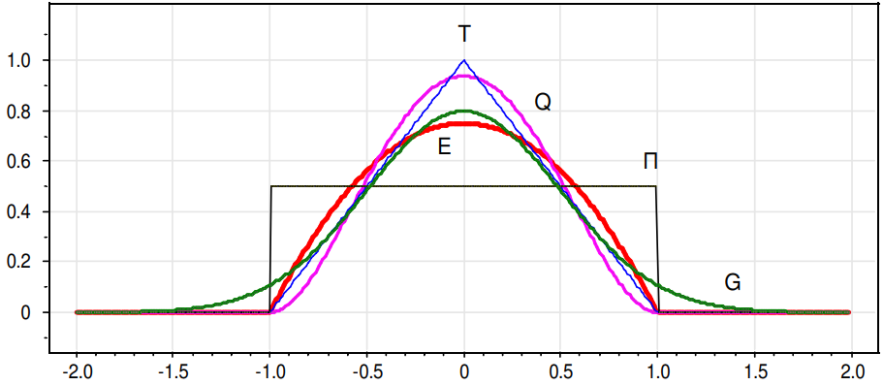
метрические методы : регрессия
ядро - неотрицательная интегрируемая функция
прямоугольное
треугольное
квадратичное
(Епанечникова)
квартическое
гауссово

Slide 15
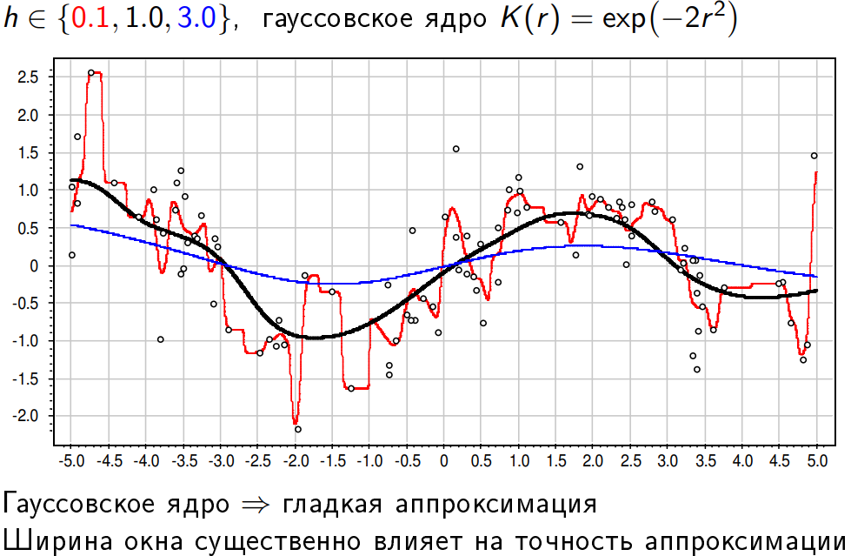
метрические методы : регрессия
выбор ядра и ширины окна сглаживания

Slide 16
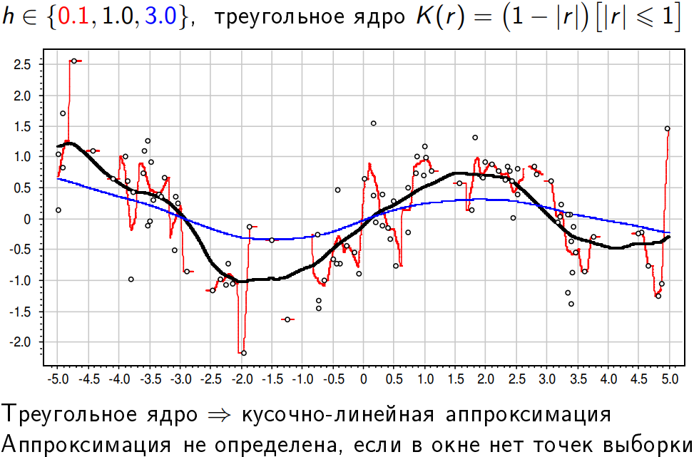
метрические методы : регрессия
выбор ядра и ширины окна сглаживания

Slide 17
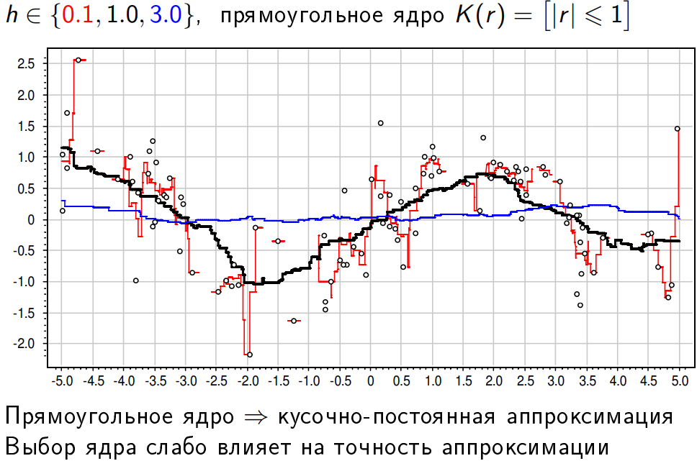
метрические методы : регрессия
выбор ядра и ширины окна сглаживания

Slide 18
метрические методы : регрессия
ядро K(r) влияет на на гладкость функции a(x)
ширина окна h влияет на качество аппроксимации a(x)

Slide 19
метрические методы : регрессия
ядро K(r) влияет на на гладкость функции a(x)
ширина окна h влияет на качество аппроксимации a(x)
выбор h ширины окна сглаживания
метод скользящего контроля (Leave One Out, LOO)
параметр h выбираем перебором
проверяем суммарную ошибку на учебном множестве
из учебного набора удаляется текущий (проверяемый) пример

Slide 20
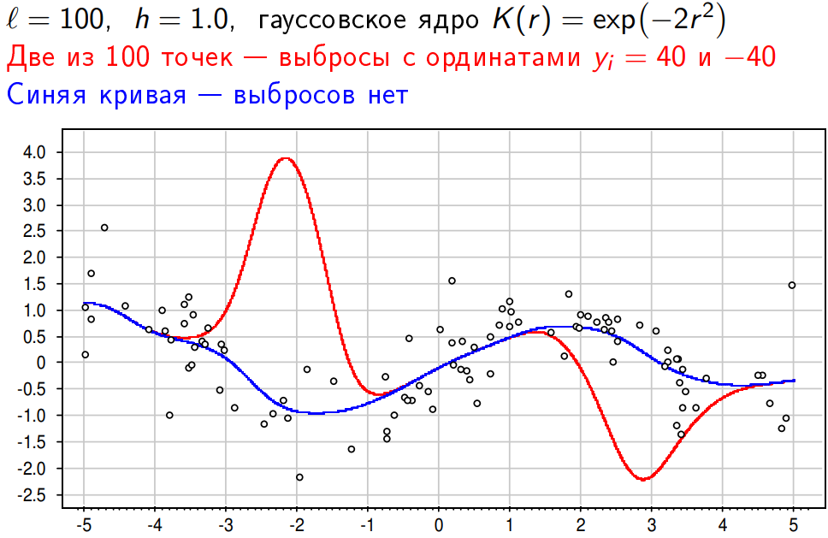
метрические методы : регрессия
влияние выбросов

Slide 21
метрические методы : регрессия
коррекция влияния выбросов
локально взвешенное сглаживание
- ошибка на учебном примере i
- корректирующий коэффициент,
чем больше ошибка тем меньше вес,
(выбираем другое ядро, отличное от K)

Slide 22
метрические методы : регрессия
алгоритм LOWESS (locally weighted scatter plot smoothing):
определяем корректирующие коэффициенты
1. инициализация
2. вычисляем оценку скользящего контроля
3. пересчитываем корректирующие коэффициенты
4. если корректирующие коэффициенты существенно изменились
то переход на п.2
иначе конец работы

Slide 23
метрические методы : регрессия
git clone https://github.com/mechanoid5/ml_lectorium.git
К.В. Воронцов Метрические методы классификации. - курс "Машинное обучение" ШАД Яндекс 2014
К.В. Воронцов Методы восстановления регрессии - курс "Машинное обучение" ШАД Яндекс 2014
Борисов Е.С. Модели математической регрессии
http://mechanoid.su/ml-regression.html
Формула Надарая-Ватсона
http://www.machinelearning.ru/wiki

